Slide 1
ES(English Study)
Web version
버전 | 0.1
작성일 | 2023.07.29
소속
작성자 | 김찬영

Slide 2
CONTENTS
01. History
02. Menu Structure
03. List of Screen
04. Flowchart
05. Policy
06. Permission
07. UI Design

Slide 3
History
Version | Author | Description | Date
0.1 | 김찬영 | 로그인, 회원가입 기능. 동사, 명사, 형용사 등등 각각에 맞추어 무작위로 선정하는 기능. 영단어를 읽어 주는 기능. 영단어의 뜻을 검색할 수 있는 기능. 내가 만든 문장 검증 기능. 단어장 기능. 문장노트 기능. | 2023-07-29 ~ 2023-08-15

Slide 4
Menu Structure
ES Project
홈화면
단어장
문장노트
단어 검색
문장 검색
로그인
단어 목록 조회 및 삭제
문장 조회 및 삭제
단어 검색
문장 검색
회원가입
단어 추가
문장 추가
단어 암기
문장 암기
관리자 설정
유저 조회
유저 생성

Slide 5
List of Screen
Main Menu | Medium Menu | Screen ID | Page Title | Description | Remarks | Related ID
홈 | 기본 화면 | UI-W-1001 | 홈화면 | 기본 홈 화면
 | 로그인 | UI-W-1002 | 로그인 | 로그인 화면
 | 회원가입 | UI-W-1003 | 회원가입 | 회원가입 화면
 | 비밀번호 찾기 | UI-W-1004 | 비밀번호 찾기 | 비밀번호 찾기 화면
단어장 |  | UI-W-2001 | 단어 목록 | 단어장에 저장한 목록
문장노트 |  | UI-W-3001 | 문장 목록 | 문장노트에 저장한 목록
 |  | UI-W-3002 | 문장 추가 Modal | 문장노트에 추가 Modal
 |  | UI-W-3003 | 문장 수정 Modal | 문장노트에 수정 Modal
AI 검색 |  | UI-W-4001 | AI 검색 | 채팅형 Chat GPT 검색 기능
관리자 |  | UI-W-5001 | 유저 목록 | 유저 목록 화면

Slide 6
Flowchart

Slide 7
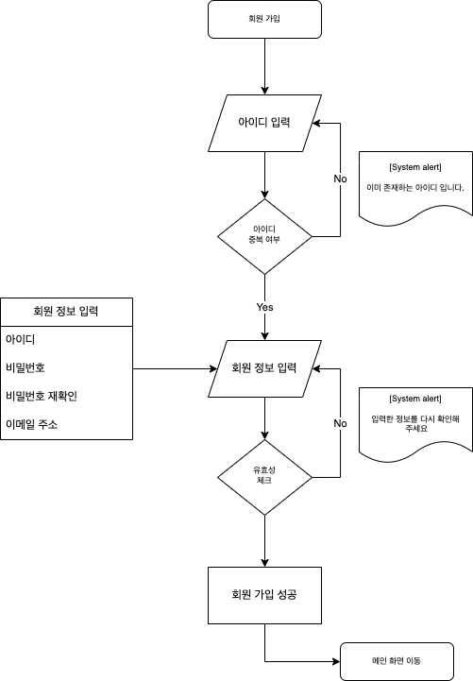
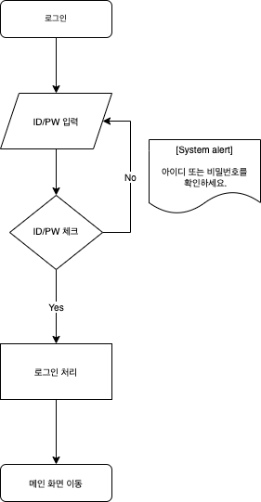
회원 가입
로그인

Slide 8
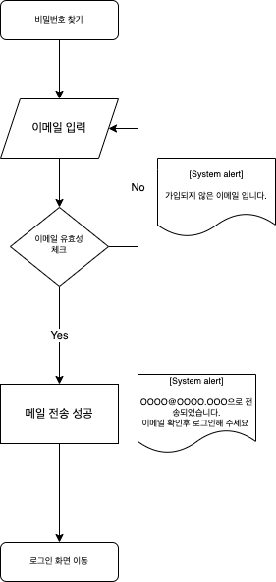
비밀번호 찾기

Slide 9
Design

Slide 10
Policy
Main Category | Medium Category | Description | Remarks
회원가입 | 정보 수집 | - 아이디, 비밀번호, 이메일 수집
 | 정보 중복 | - 아이디, 이메일은 중복이 되면 안된다.

Slide 11
Permission
Main Category | Medium Category | User | Create | Read | Update | Delete | Remarks
페이지별 권한 | 단어장 | 관리자 | O | O | O | O
 |  | 유저 | O | O | O | O
 | 문장노트 | 관리자 | O | O | O | O
 |  | 유저 | O | O | O | O
 | AI 검색 | 관리자 | O | O | O
 |  | 유저 | O | O | O
 | 유저 관리 | 관리자 | O | O | O | O
 |  | 유저 | X | X | X | X

Slide 12
UI Design

Slide 13
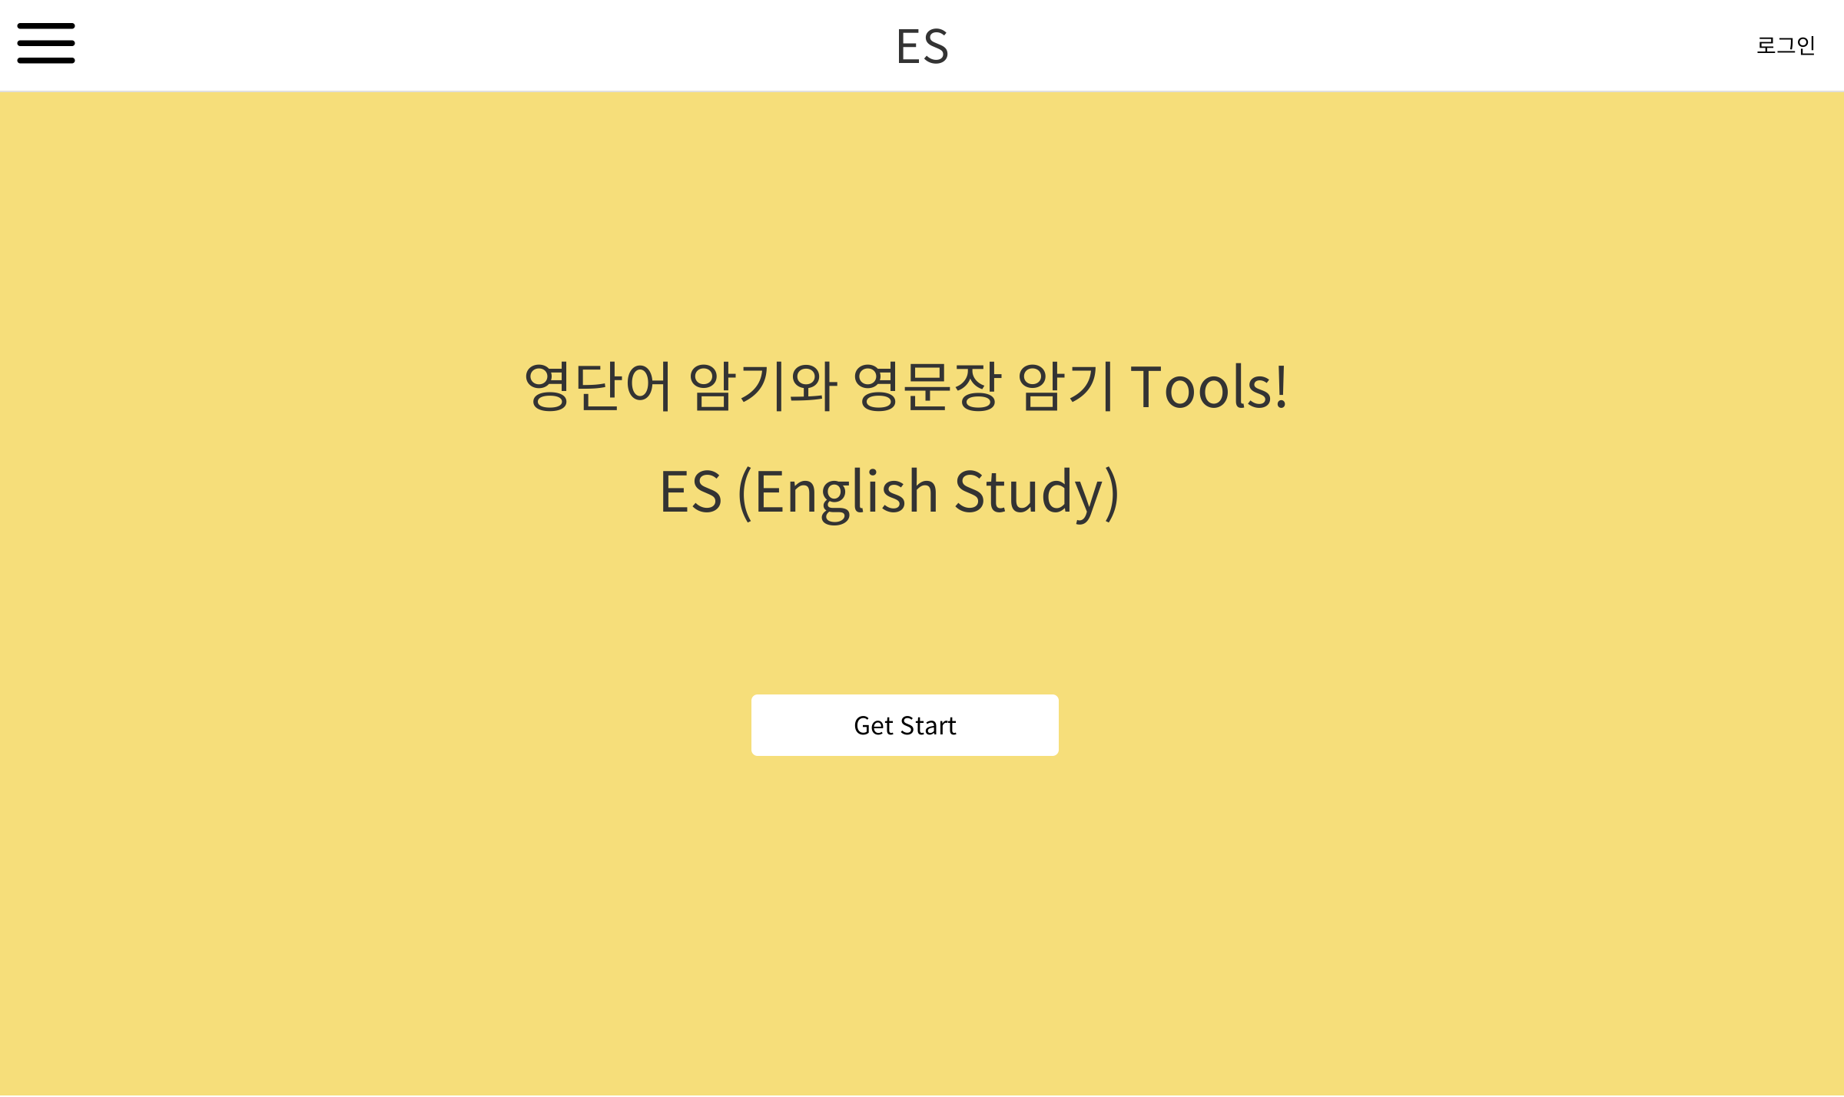
Page Title | 홈화면 | Screen ID | UI-W-1001 | Author | 김찬영 | Date | 2023.07.29
Screen Path | Home
Description
1 | 로그인 페이지 이동
2 | 로그인 페이지 이동
3 | Side Menu
4 | 홈으로 이동
5
6
7
8
9
Check Point
Related ID
3
4
1
2
5

Slide 14
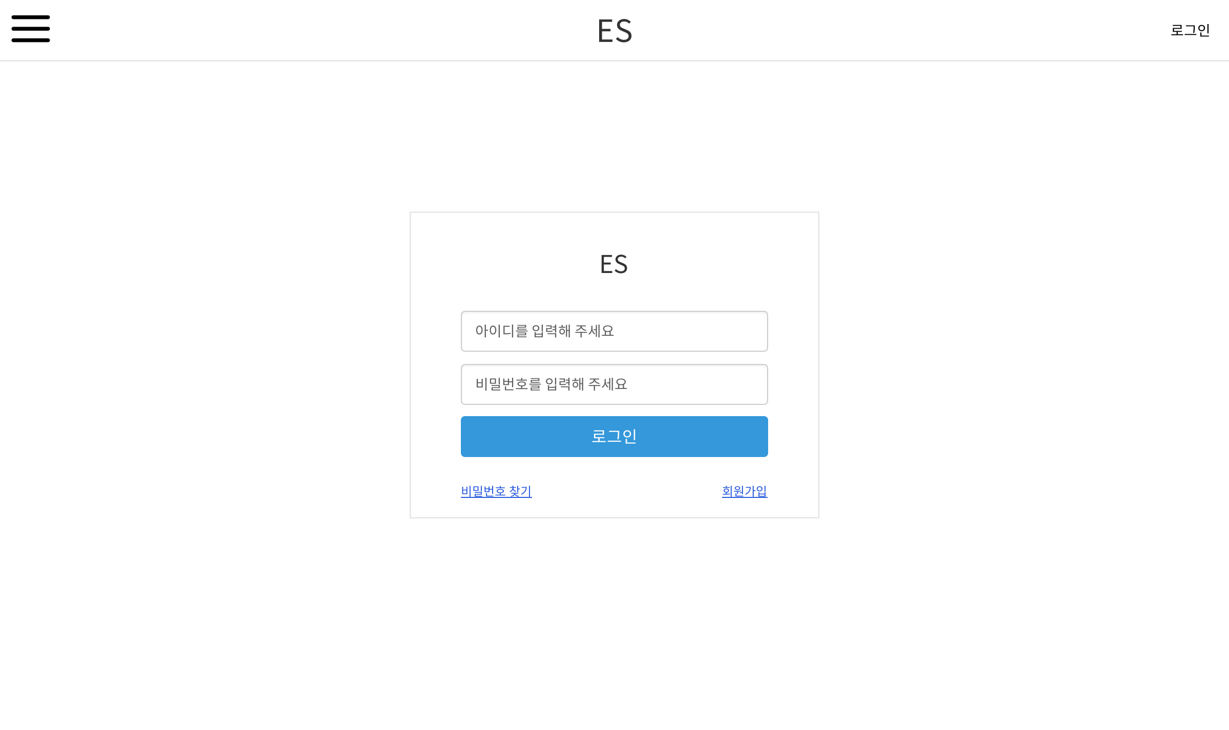
Page Title | 로그인 | Screen ID | UI-W-1002 | Author | 김찬영 | Date | 2023.07.29
Screen Path | Home > 로그인
Description
1 | 아이디 입력
2 | 비밀번호 입력
3 | 로그인 버튼
4 | 비밀번호 찾기 페이지 이동
5 | 회원가입 페이지 이동
6
7
8
9
Check Point
Related ID
1
2
3
4
5

Slide 15
Validation
Required fields
No. | Situation | Text | Processing Scenario
1 | 아이디 미 입력 시 | 아이디를 입력해주세요 | 아이디 필드로 커서 이동
2 | 비밀번호를 미 입력 시 | 비밀번호를 입력해주세요 | 비밀번호 필드로 커서 이동
3
4
5
Check
No. | Situation | Text | Processing Scenario
1 | 아이디 잘못 입력 시 | 아이디 또는 비밀번호를 확인해 주세요 | 아이디 및 비밀번호 필드 초기값으로 변경
2 | 비밀번호 잘못 입력 시 | 아이디 또는 비밀번호를 확인해 주세요 | 아이디 및 비밀번호 필드 초기값으로 변경

Slide 16
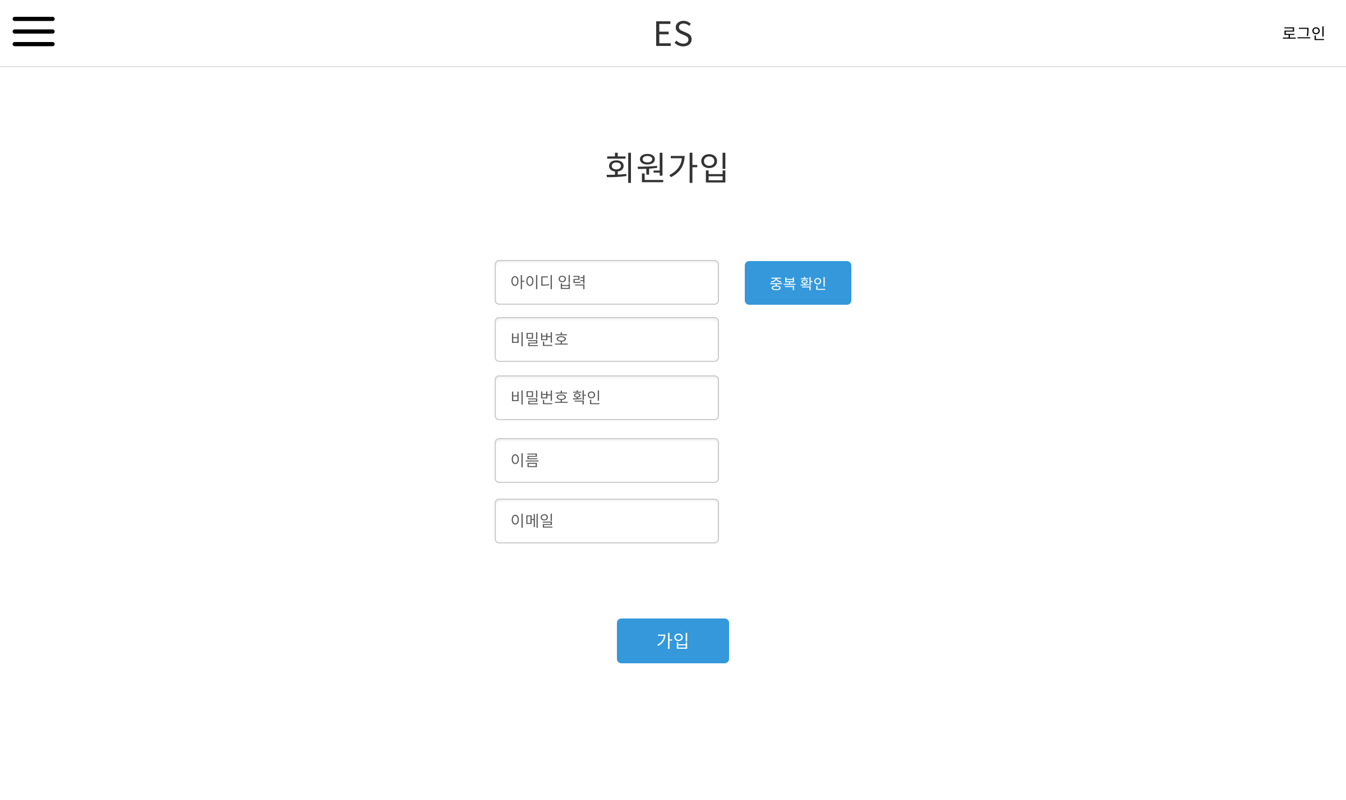
Page Title | 회원가입 | Screen ID | UI-W-1003 | Author | 김찬영 | Date | 2023.07.29
Screen Path | Home > 회원가입
Description
1 | 아이디 입력 필드
2 | 아이디 중복 버튼
3 | 비밀번호 입력 필드
4 | 3번에서 입력한 비밀번호 검증 필드
5 | 이름 입력 필드
6 | 이메일 입력 필드
7 | 가입 버튼
8
9
Check Point
- 이메일은 비밀번호 및 아이디 찾기에 활용 된다. - 아이디 중복 확인을 한 경우 아이디 입력창은 비활성화가 된다.
Related ID
1
2
3
4
5
6
7

Slide 17
Validation
Required fields
No. | Situation | Text | Processing Scenario
1 | 아이디 미 입력 시 | 아이디를 입력해 주세요 | 아이디 입력 필드로 커서 이동
2 | 비밀번호 미 입력 시 | 비밀번호를 입력해 주세요 | 비밀번호 입력 필드로 커서 이동
3 | 비밀번호 확인 미 입력 시 | 비밀번호 확인을 해 주세요 | 비밀번호 확인 필드로 커서 이동
4 | 이름 미 입력 시 | 이름을 입력해 주세요 | 이름 입력 필드로 커서 이동
5 | 이메일 미 입력 시 | 이메일을 입력해 주세요 | 이메일 입력 필드로 커서 이동
Check
No. | Situation | Text | Processing Scenario
1 | 아이디 중복 확인을 하지 않았을 시 | 아이디 중복 확인을 해주세요 | 아이디 입력 필드로 커서 이동
2 | 비밀번호와 비밀번호 확인 값이 동일 하지 않을 시 | 비밀번호와 비밀번호 확인이 동일하지 않습니다. | 비밀번호 필드로 커서 이동
3 | 이메일 형식이 아닐 시 | 이메일을 정확히 입력해주세요 | 이메일 필드로 커서 이동

Slide 18
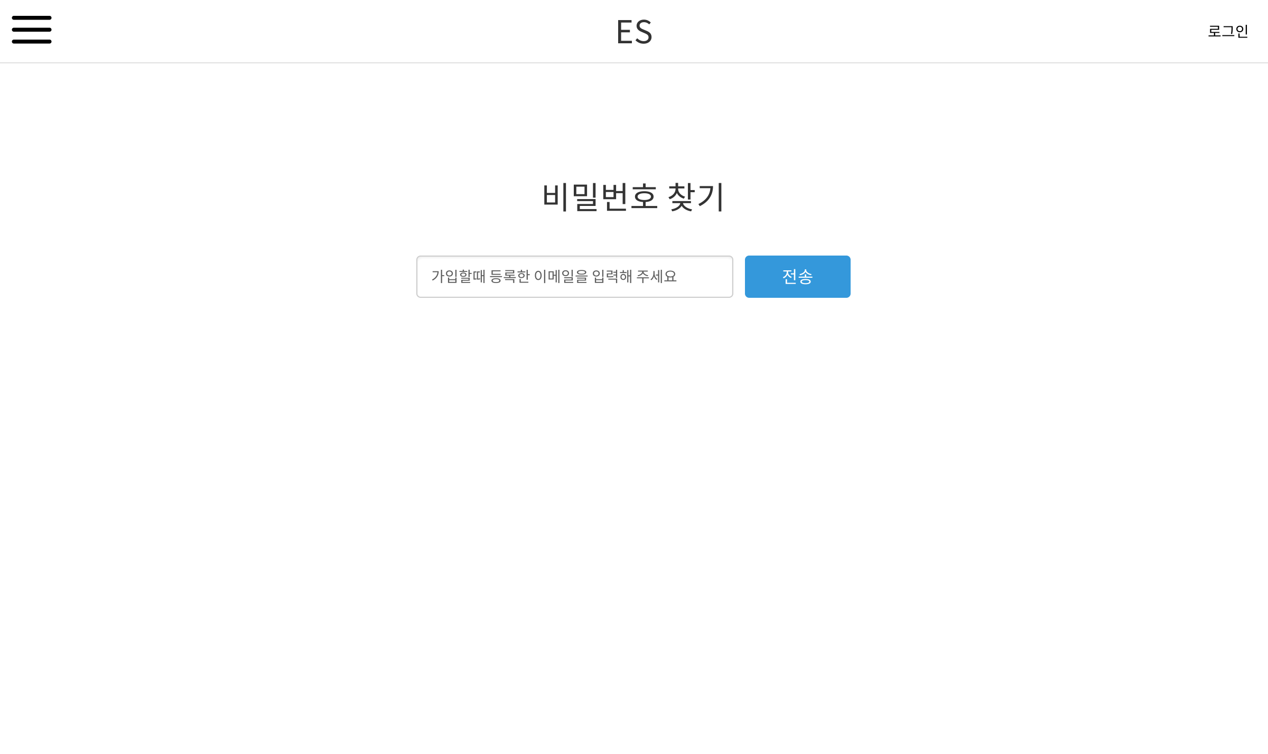
Page Title | 로그인 | Screen ID | UI-W-1004 | Author | 김찬영 | Date | 2023.07.29
Screen Path | Home > 로그인
Description
1 | 이메일 입력
2 | 이메일로 아이디 비밀번호 전송
3
4
5
6
7
8
9
Check Point
Related ID
1
2
5

Slide 19
Validation
Required fields
No. | Situation | Text | Processing Scenario
1 | 이메일 미 입력 시 | 이메일을 입력해 주세요 | 이메일 필드로 커서 이동
2
3
4
5
Check
No. | Situation | Text | Processing Scenario
1 | 가입하지 않은 이메일 입력 시 | 가입되지 않은 이메일 입니다. | 이메일 필드 커서 이동 및 필드 값 초기화

Slide 20
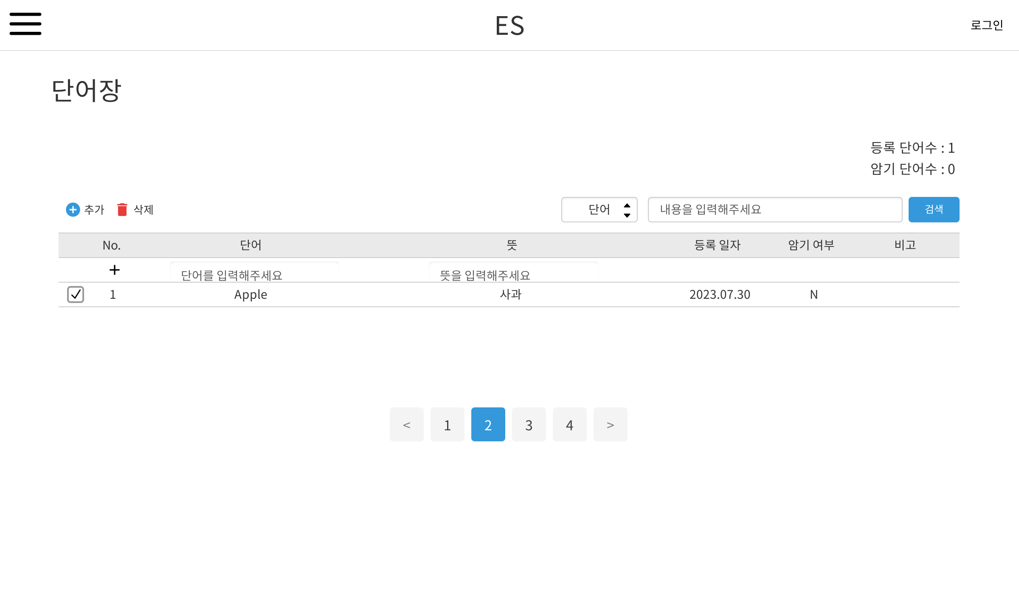
Page Title | 단어장 | Screen ID | UI-W-2001 | Author | 김찬영 | Date | 2023.07.30
Screen Path | Home > 단어장
Description
1 | 단어 추가 버튼
2 | 단어 삭제 버튼
3 | 단어 검색 종류 드롭다운
4 | 단어 검색 입력 필드
5 | 단어 검색 버튼
6 | 단어 추가 정보 입력 필드
7 | 단어 목록 조회 리스트
8
9
10
11
12
Check Point
한 페이지당 단어 20개
Related ID
1
2
3
4
5
6
7

Slide 21
Validation
Required fields
No. | Situation | Text | Processing Scenario
1 | 단어 추가 시 단어 또는 뜻을 미 입력 시 | 뜻 또는 단어를 확인해 주세요 | 입력 안된 필드로 커서 이동
2
3
4
5
Check
No. | Situation | Text | Processing Scenario
1 | 이미 등록된 영단어를 등록 시 | 이미 등록된 영어단어 입니다. | 추가 필드 종료

Slide 22
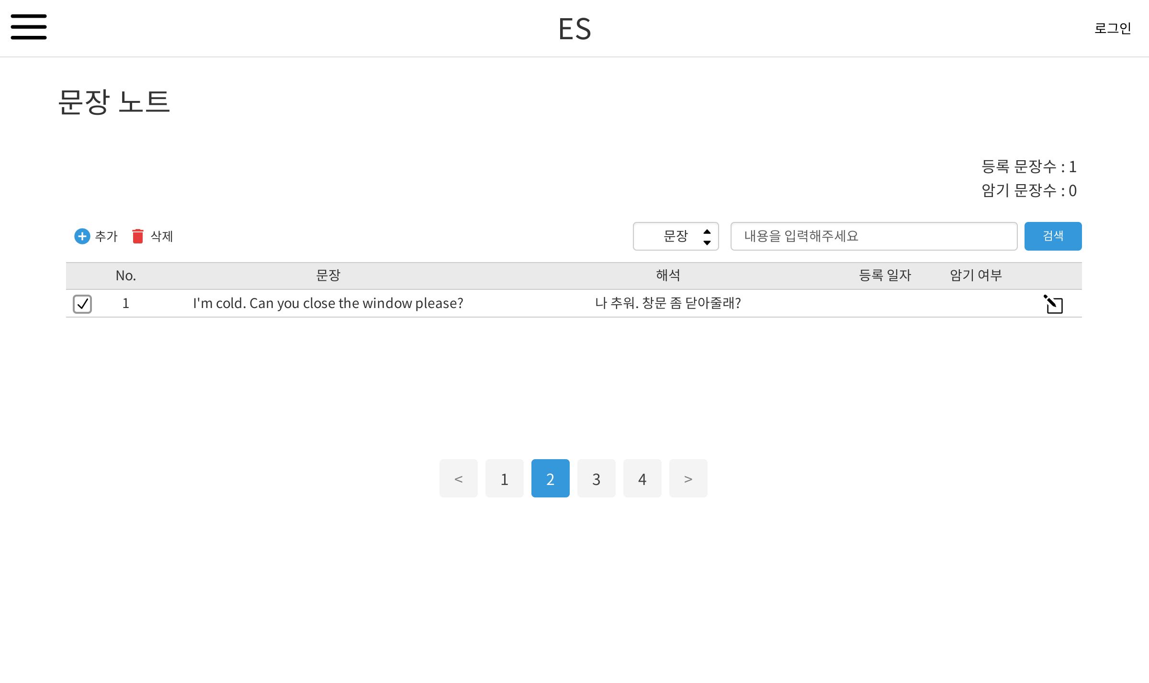
Page Title | 문장 노트 | Screen ID | UI-W-3001 | Author | 김찬영 | Date | 2023.08.05
Screen Path | Home > 문장 노트
Description
1 | 문장 추가 버튼
2 | 선택된 문장 삭제 버튼
3 | 문장 검색 종류 선택 드롭다운
4 | 문장 검색 값 입력 필드
5 | 문장 검색 버튼
6 | 문장 선택 체크 박스
7 | 문장 수정 버튼
8
9
Check Point
문장 선택이 안되어 있으면 삭제 버튼은 비활성화 된다. 문장은 한페이지에 20개씩 표시 한다.
Related ID
1
2
3
4
5
6
7
8
9

Slide 23
Validation
Required fields
No. | Situation | Text | Processing Scenario
1 | 검색 내용 미 입력 시 | 검색 내용을 입력해 주세요 | 검색 입력 필드로 커서 이동
2
3
4
5
Check
No. | Situation | Text | Processing Scenario

Slide 24
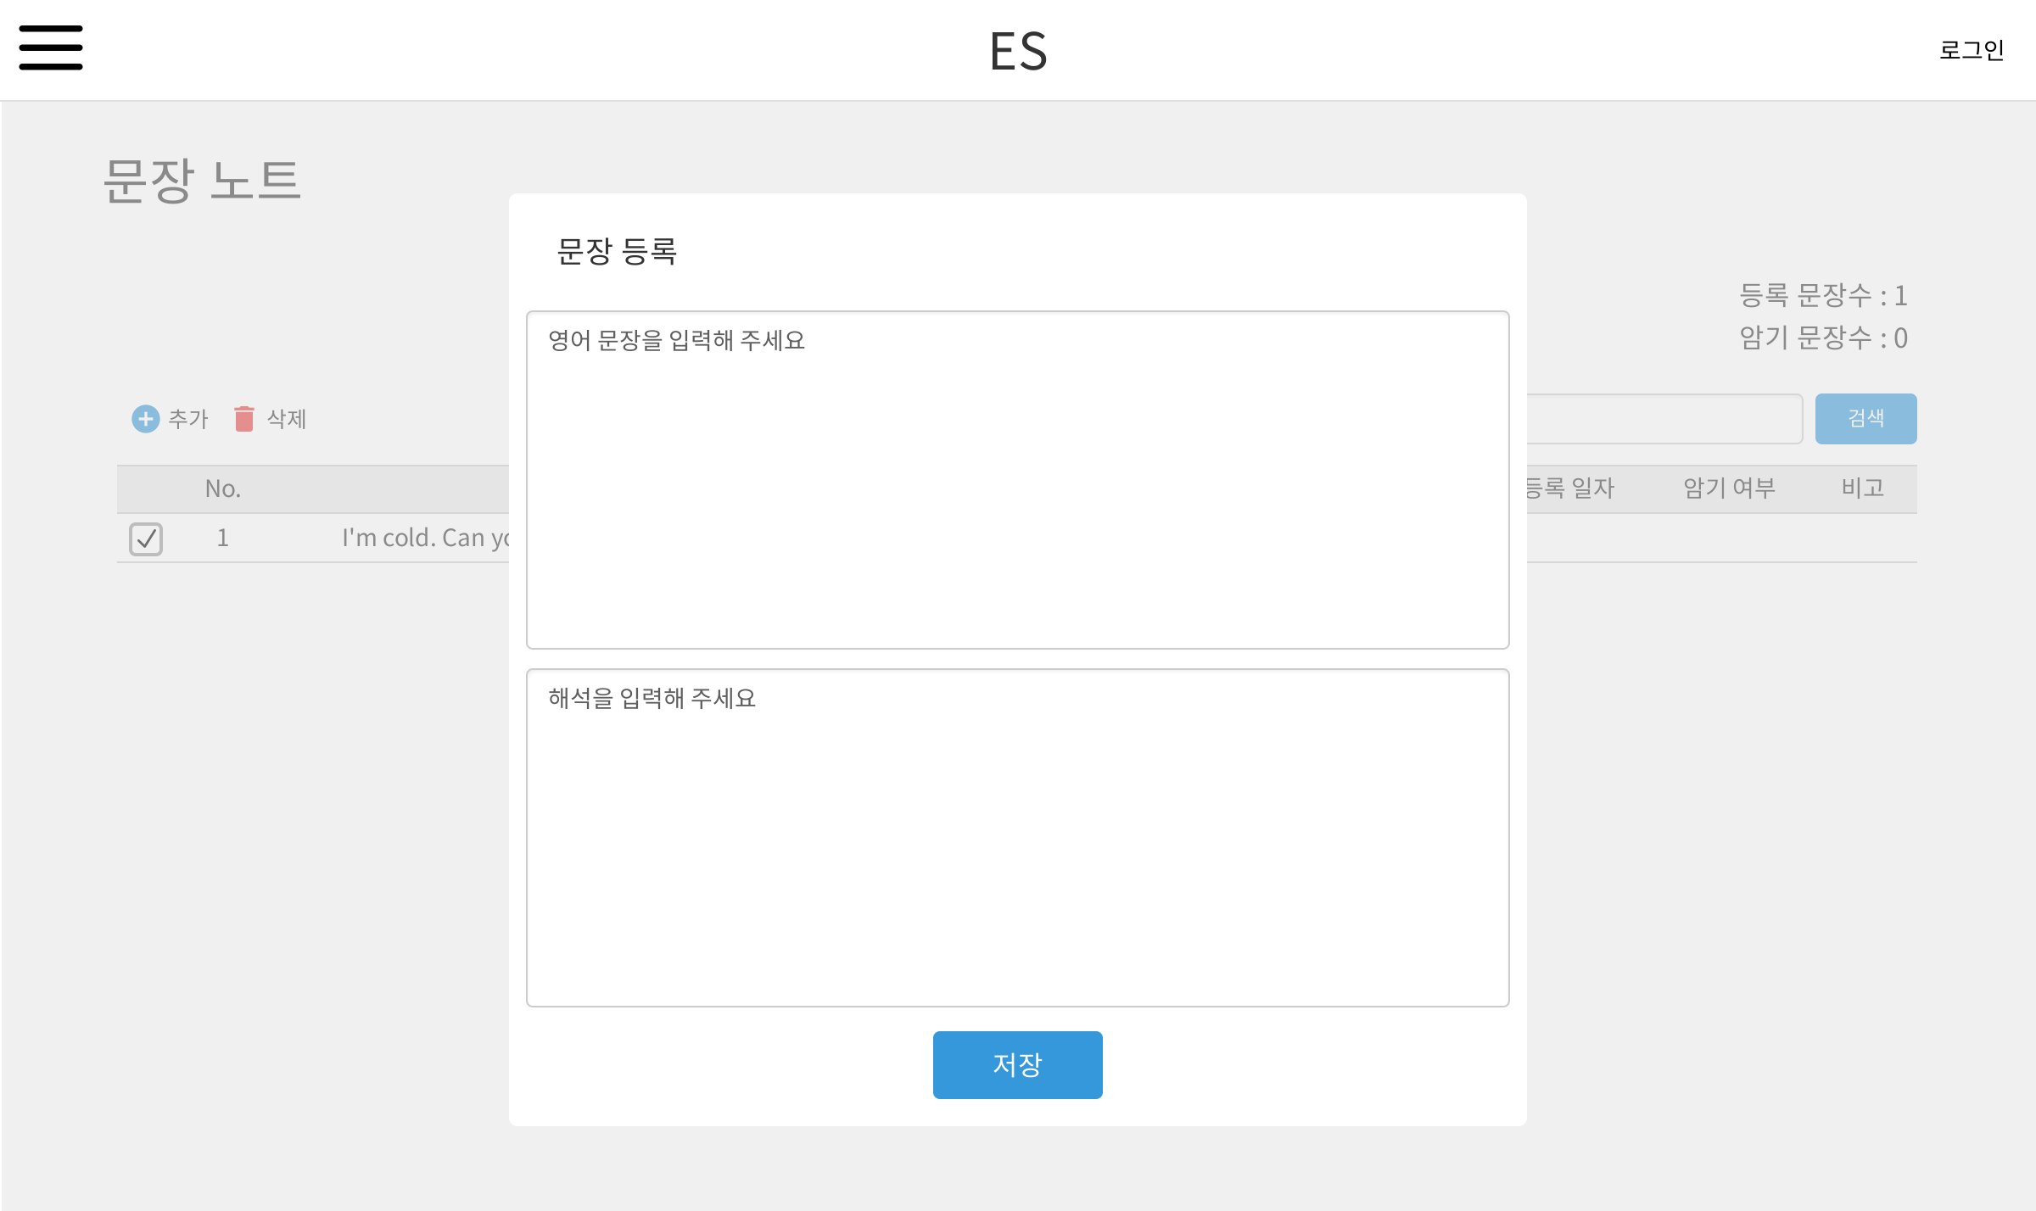
Page Title | 문장 등록 | Screen ID | UI-W-3002 | Author | 김찬영 | Date | 2023.08.05
Screen Path | Home > 문장 노트 > 문장 등록
Description
1 | 영어 문장 입력 필드
2 | 영어 문장 해석 입력 필드
3 | 문장 저장 버튼
4
5
6
7
8
9
Check Point
Related ID
1
2
3
4
5
6
7
8
9

Slide 25
Validation
Required fields
No. | Situation | Text | Processing Scenario
1 | 영어 문장 미 입력 시 | 영어 문장을 입력해 주세요 | 영어 문장 필드로 커서 이동
2 | 영어 문장 해석 미 입력 시 | 영어 문장 해석을 입력해 주세요 | 영어 문장 해석 입력 필드로 커서 이동
3
4
5
Check
No. | Situation | Text | Processing Scenario

Slide 26
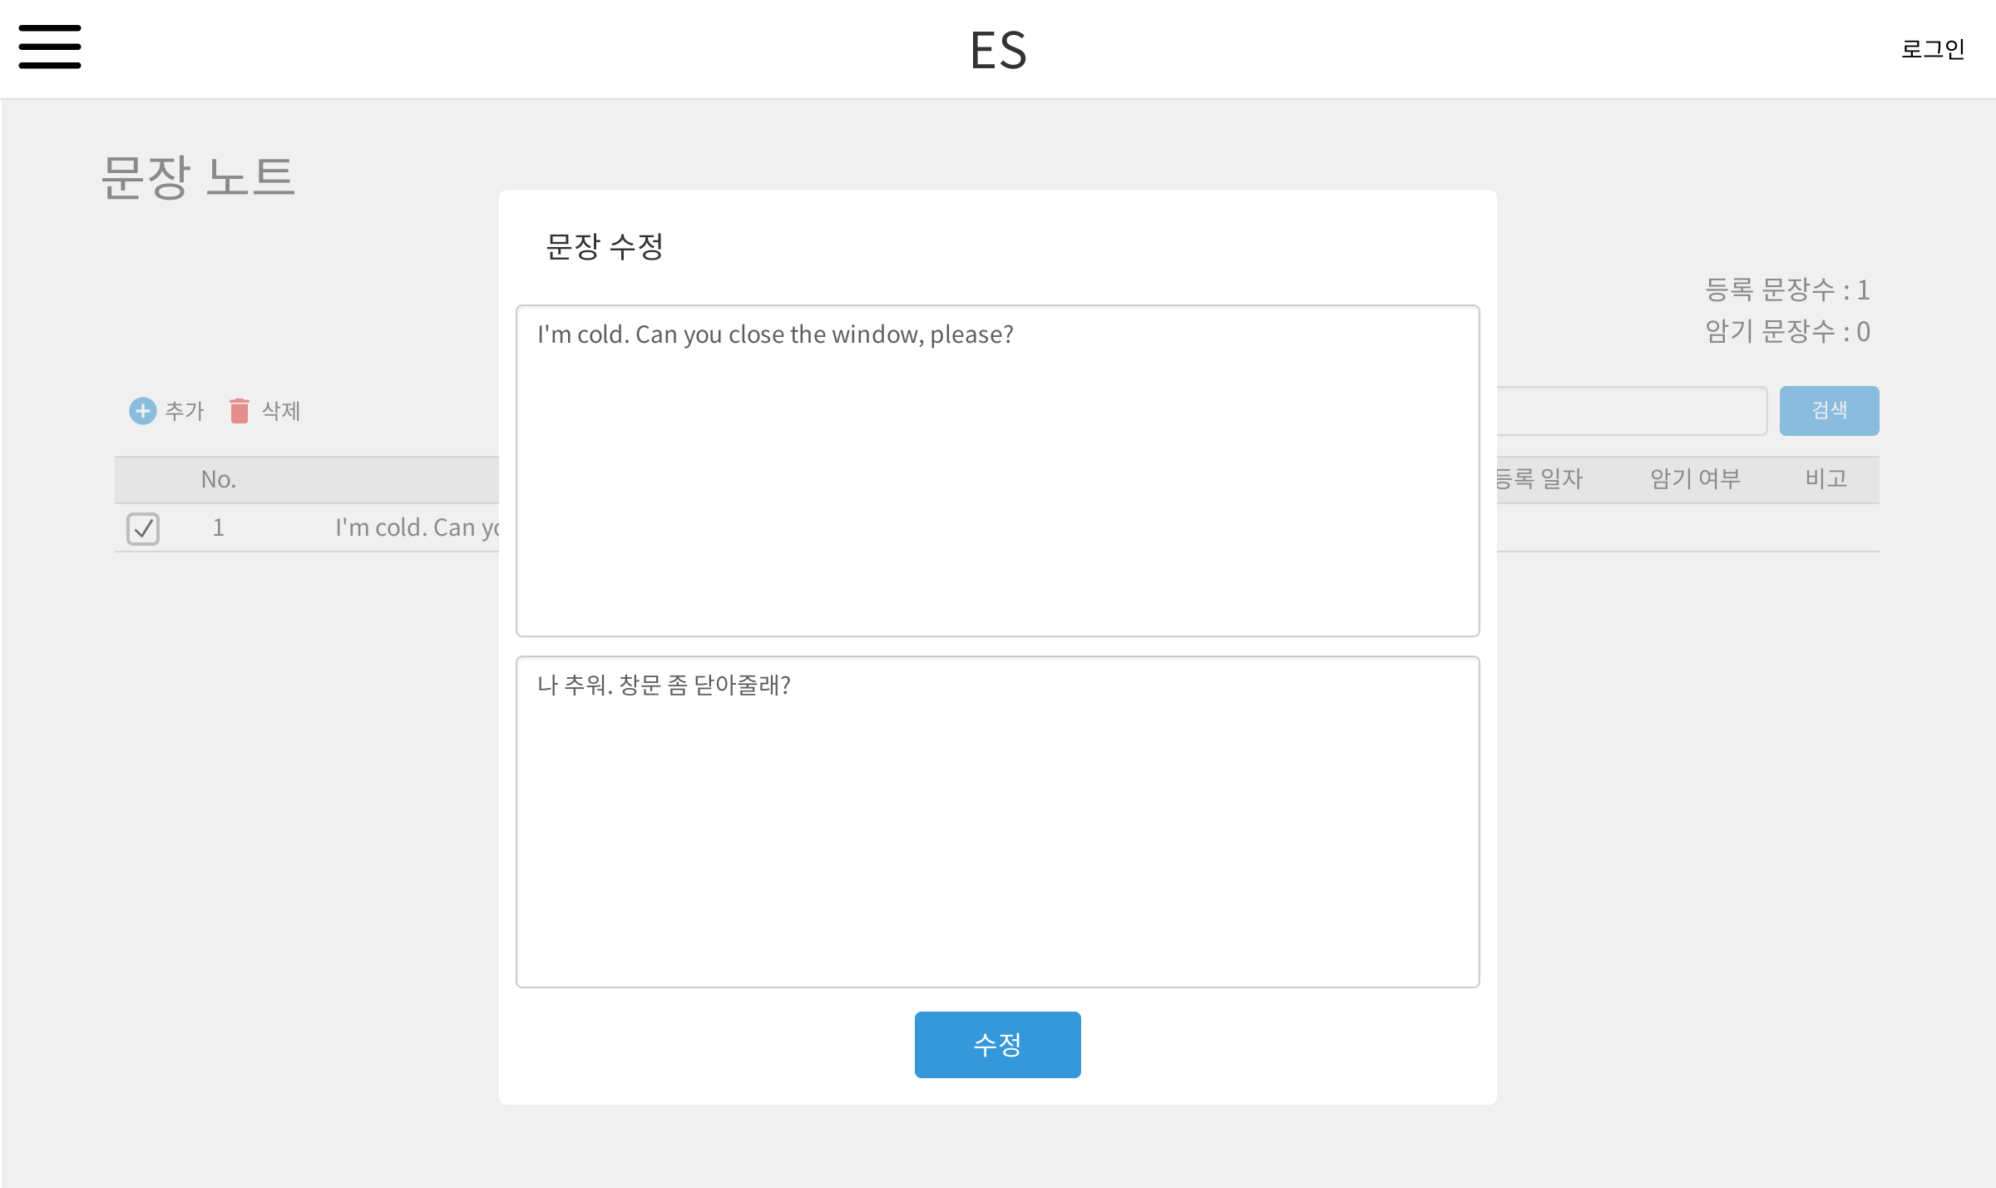
Page Title | 문장 수정 | Screen ID | UI-W-3003 | Author | 김찬영 | Date | 2023.08.05
Screen Path | Home > 문장 노트 > 문장 수정
Description
1 | 영어 문장 입력 필드
2 | 영어 문장 해석 입력 필드
3 | 문장 수정 버튼
4
5
6
7
8
9
Check Point
Related ID
1
2
3
4
5
6
7
8
9

Slide 27
Validation
Required fields
No. | Situation | Text | Processing Scenario
1 | 영어 문장 미 입력 시 | 영어 문장을 입력해 주세요 | 영어 문장 필드로 커서 이동
2 | 영어 문장 해석 미 입력 시 | 영어 문장 해석을 입력해 주세요 | 영어 문장 해석 입력 필드로 커서 이동
3
4
5
Check
No. | Situation | Text | Processing Scenario

Slide 28
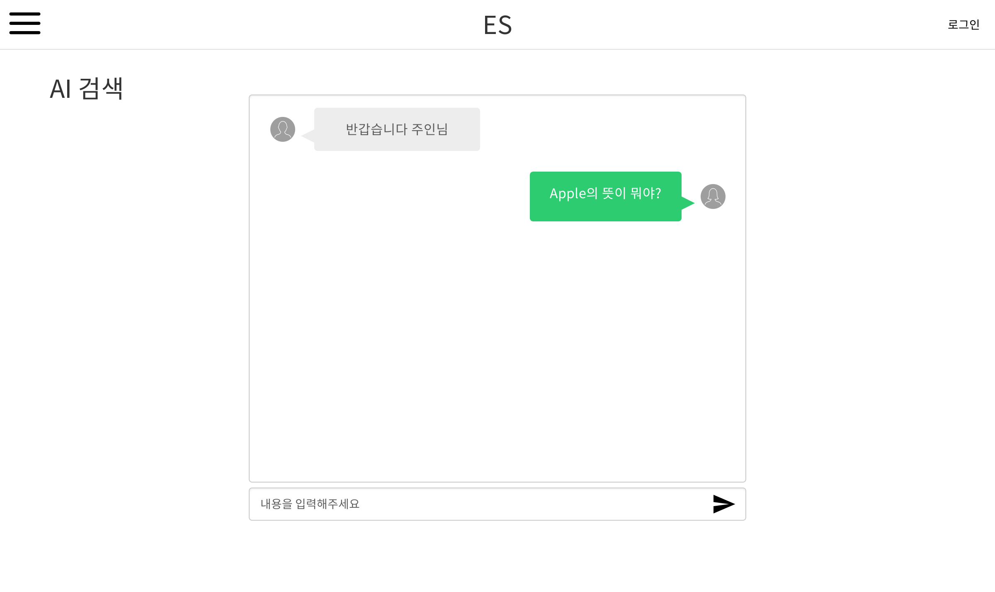
Page Title | AI 검색 | Screen ID | UI-W-4001 | Author | 김찬영 | Date | 2023.08.05
Screen Path | Home > AI 검색
Description
1 | 채팅 내용 입력 필드
2 | 채팅 내용 전송 버튼
3
4
5
6
7
8
9
Check Point
- 채팅 내용을 입력하지 않으면 전송 버튼을 눌러도 전송되지 않는다.
Related ID
1
2
3
5
6
7
8
9
4

Slide 29
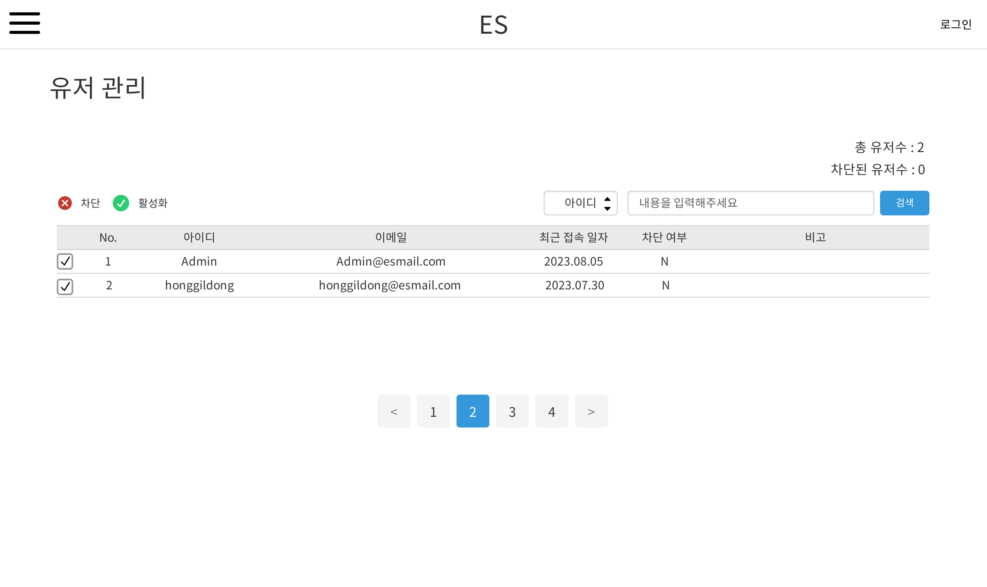
Page Title | 유저 관리 | Screen ID | UI-W-5001 | Author | 김찬영 | Date | 2023.08.05
Screen Path | Home > 유저 관리
Description
1 | 유저 차단(논리적 삭제) 버튼
2 | 유저 활성화 버튼
3 | 유저 검색 종류 선택 드롭다운
4 | 유저 검색 내용 입력 필드
5 | 유저 검색 버튼
6 | 유저 선택 체크박스
7
8
9
Check Point
유저 선택 체크박스를 선택하지 않으면 차단 버튼은 비활성화 된다.
Related ID
1
2
3
4
5
6
7
8
9

Slide 30
Thank you

